Slide 1
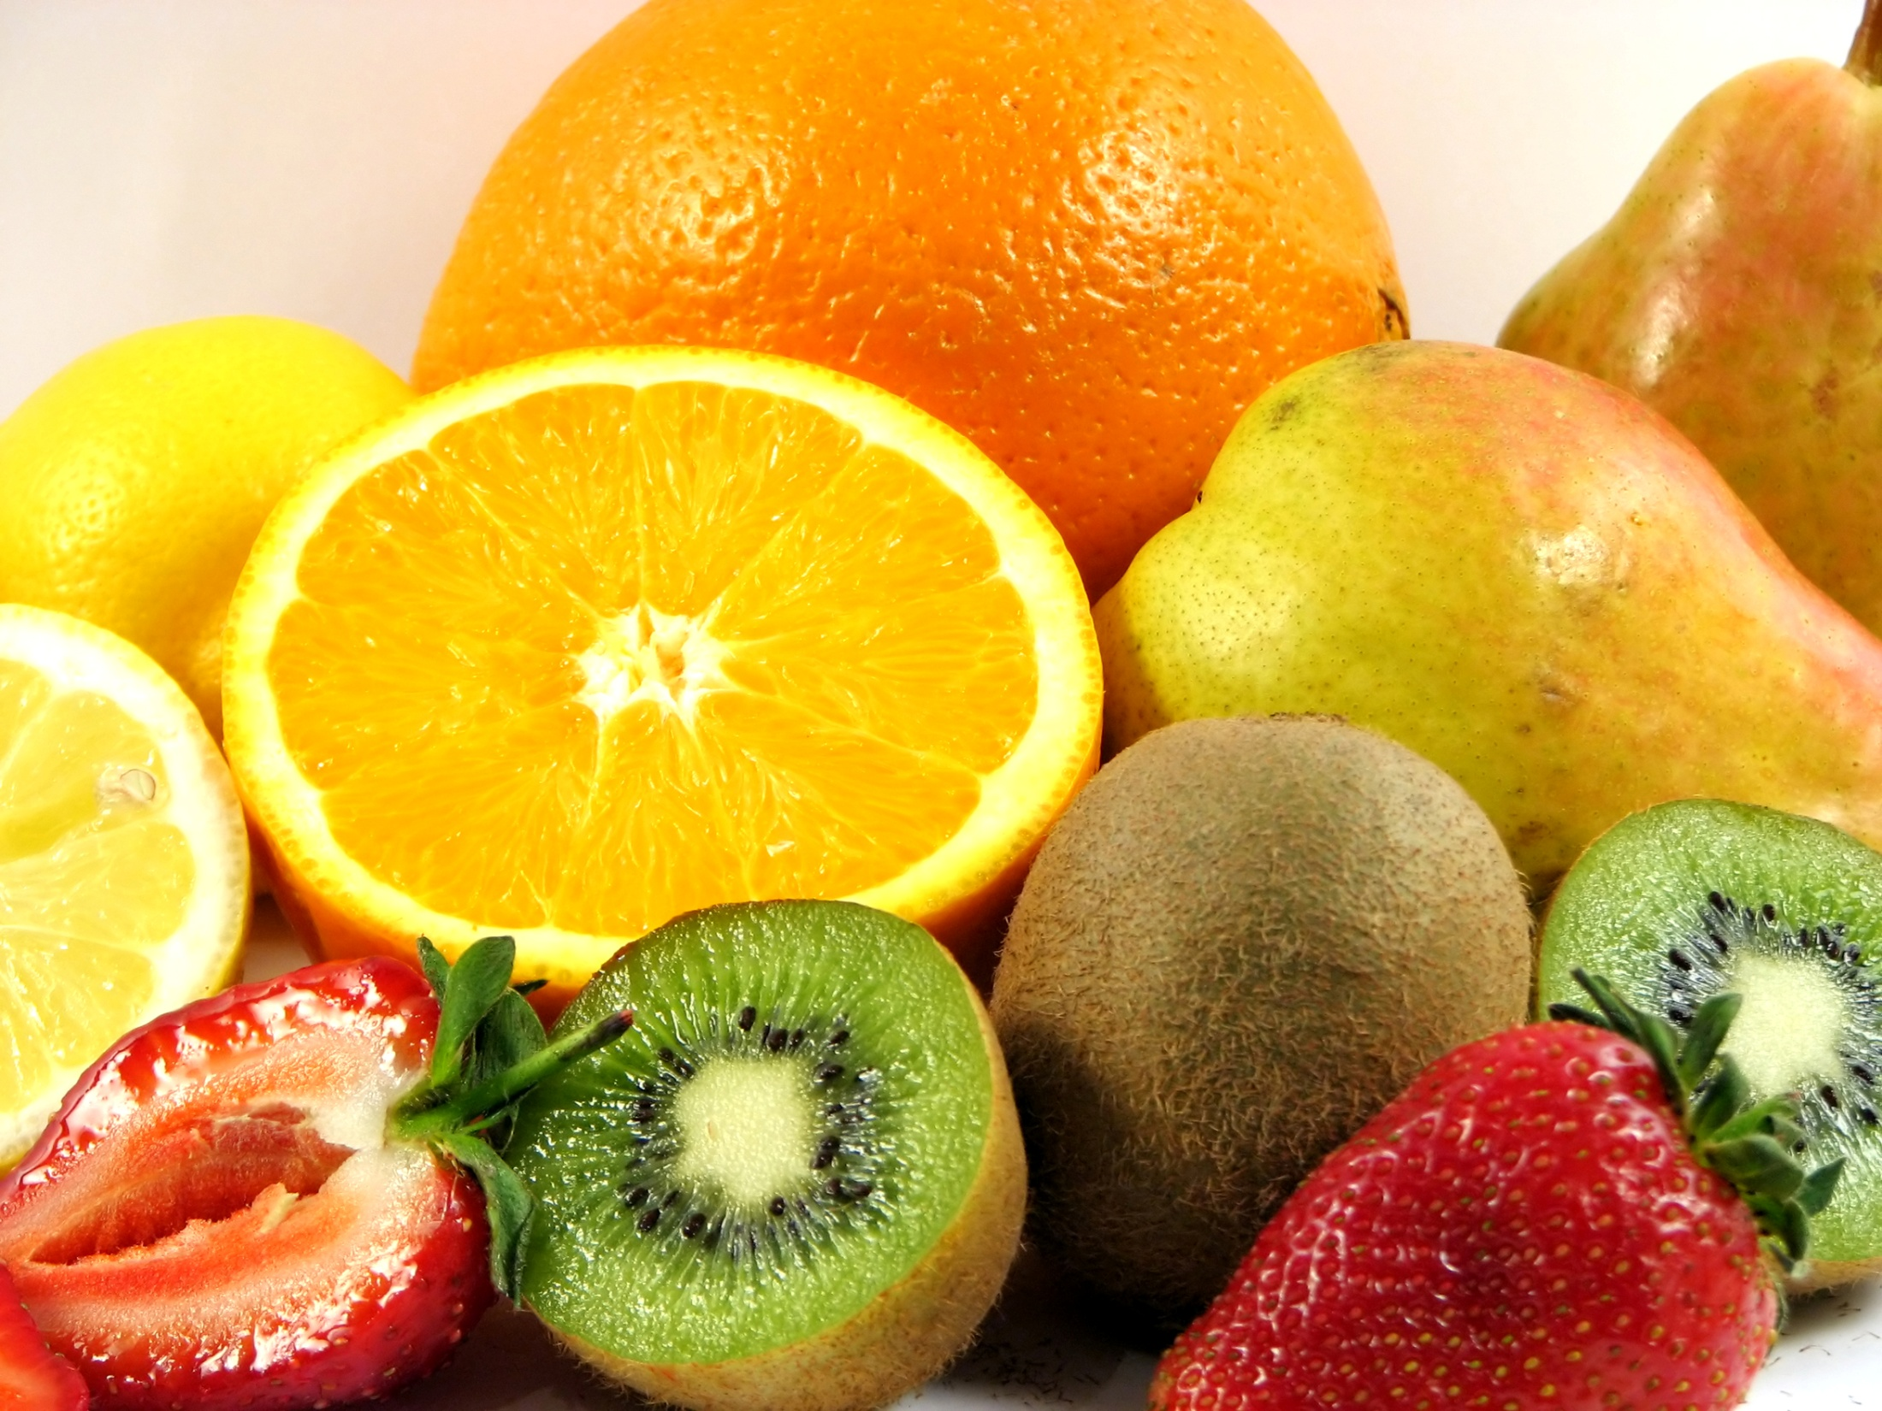
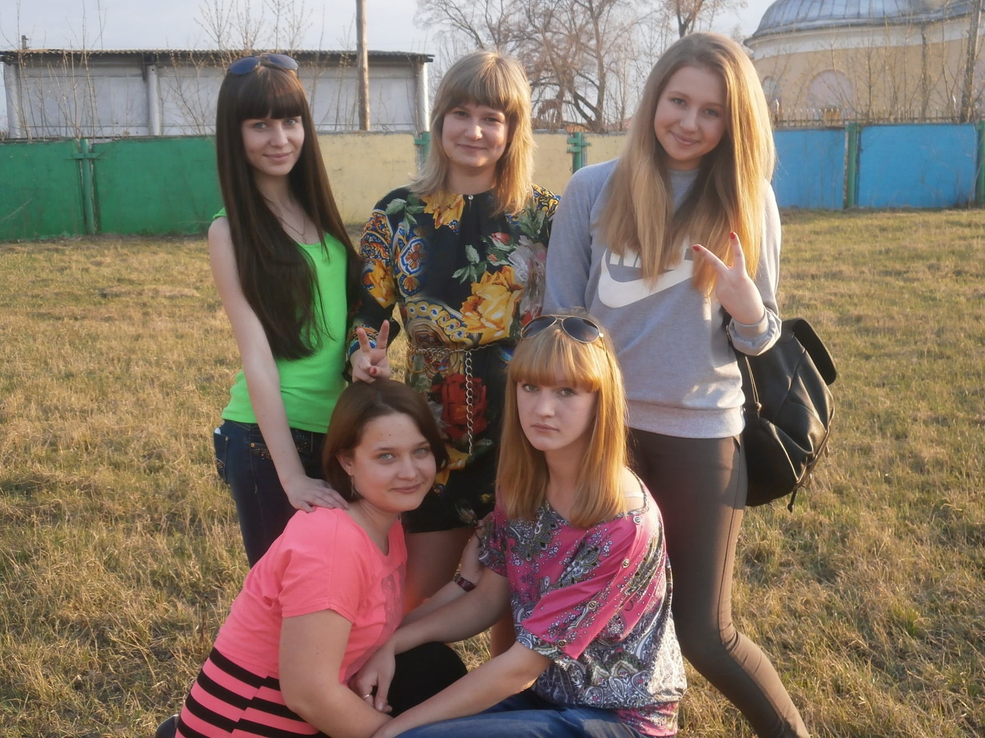
Вас приветствует команда «ВИТАМИНКИ»

Slide 2
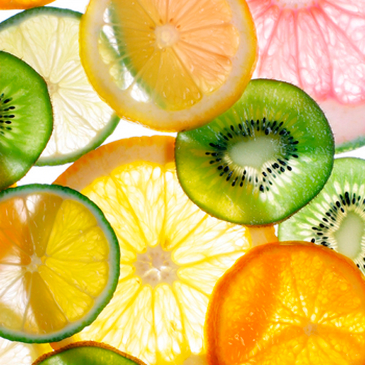
Состав команды:
Андреева Любовь
Белоусова Дарья
Лытаева Кристина
Никитина Карина
Терентьева Анастасия

Slide 3
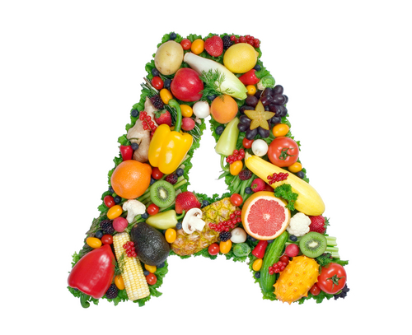
Витамин А:
Витамин А выполняет множество биохимически важных функций в организме человека и животных. Является компонентом основного зрительного пигмента. Витамин стимулирует рост и развитие. Так же является структурным компонентом клеточных мембран.

Slide 4
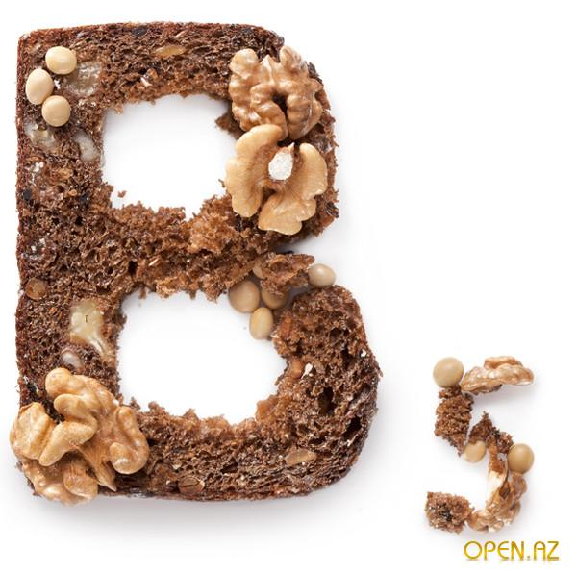
Витамин B:
Важную роль играет в обеспечении зрительных функций, нормального состояния кожи и слизистых оболочек, синтезе гемоглобина.

Slide 5
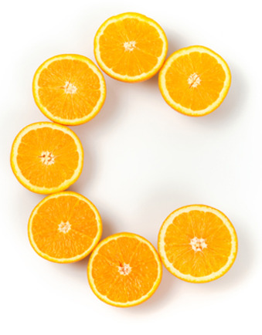
Витамин С
Витамин С участвует в синтезе коллагена – важного структурного компонента кожи, кровеносных сосудов, сухожилий, связок и костей. Играет важную роль в образовании нейромедиатора норадреналина.

Slide 6
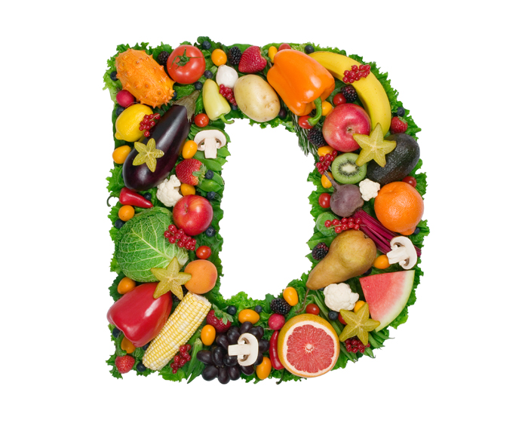
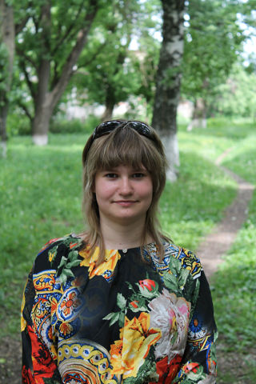
Витамин D
Витамины группы D являются незаменимой частью пищевого рациона человека. Обеспечение всасывания кальция и фосфора из продуктов питания в тонком кишечнике.

Slide 7
Витамин Е
Участвует в процессах размножения млекопитающих, является хорошим иммуномодулятором и антиоксидантом.

Slide 9
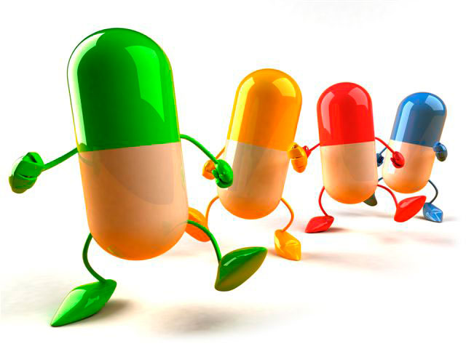
С уважением, ваши Витаминки!

